Slide 1
Integração de dados
Marco Teixeira

Slide 2
O que vamos abordar neste tópico
Tipo de integração de dados
Soluções de publicação / subscrição de eventos
Soluções IoT

Slide 3
O que vamos abordar neste tópico
Tipo de integração de dados
Soluções de publicação / subscrição de eventos
Soluções IoT

Slide 4
Tipos de integração de dados
DADOS DE SISTEMAS TRANSACIONAIS
DADOS PARA ANALYTICS E CIÊNCIA DE DADOS
INTEGRAÇÃO ENTRE SISTEMAS TRANSACIONAIS
INTEGRAÇÃO ENTRE CAMADAS DO REPOSITÓRIO DE DADOS
INTEGRAÇÃO ENTRE SISTEMAS TRANSACIONAIS E REPOSITÓRIO DE DADOS

Slide 5
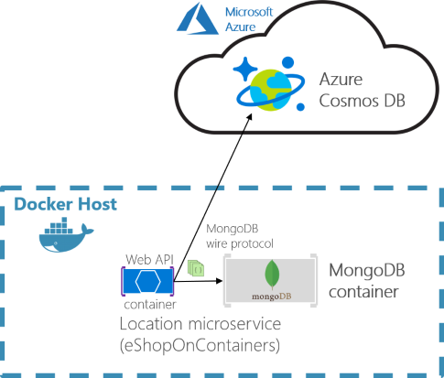
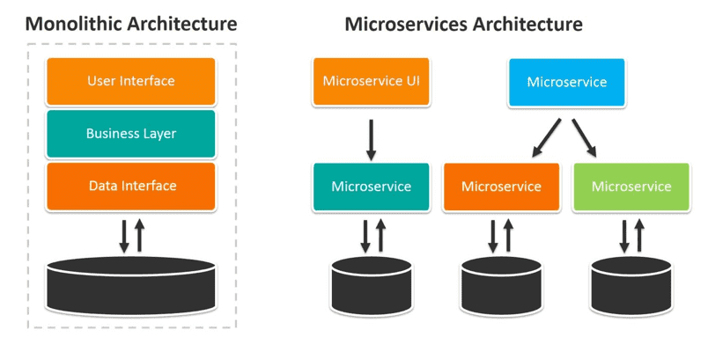
Tipos de integração de dados
Estruturados para suportarem o armazenamento e processamento de dados de transações de negócio como vendas, compras, pagamentos, reservas, etc.
Dados devem estar em conformidade com o ACID (Atomicidade, Consistência, Isolamento e Durabilidade)
Otimizados para operações de criação, escrita e leitura
Devem ter sempre uma referência temporal associada a cada transações e ligação com todos os dados de contexto dessa transação
DADOS DE SISTEMAS TRANSACIONAIS
DADOS PARA ANALYTICS E CIÊNCIA DE DADOS
INTEGRAÇÃO ENTRE SISTEMAS TRANSACIONAIS
INTEGRAÇÃO ENTRE CAMADAS DO REPOSITÓRIO DE DADOS
INTEGRAÇÃO ENTRE SISTEMAS TRANSACIONAIS E REPOSITÓRIO DE DADOS

Slide 6
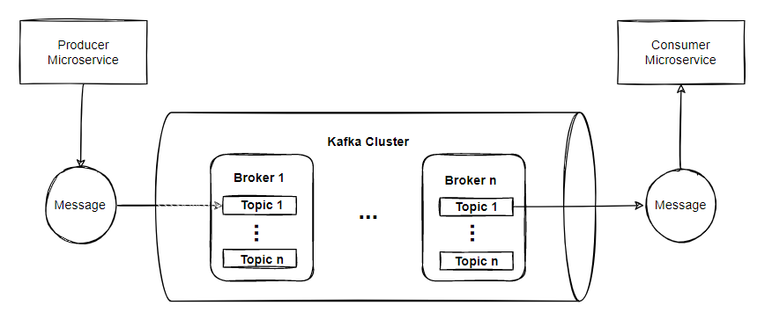
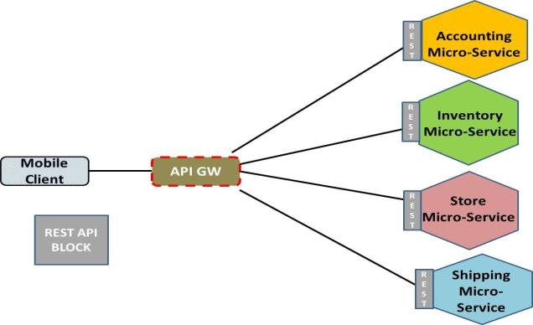
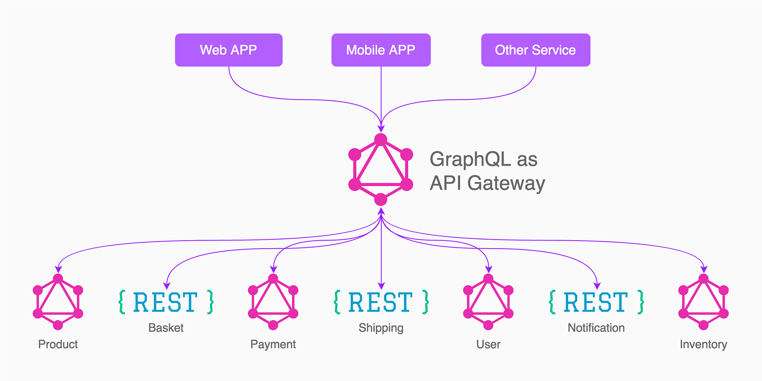
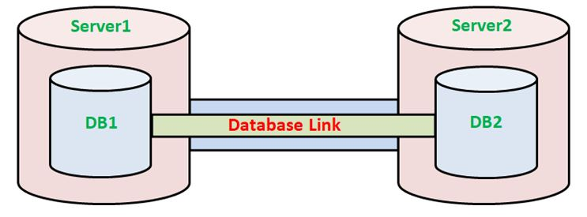
Tipos de integração de dados
Garante a comunicação de dados entre produtos ou sistemas de dados
As integração podem ser:
Orientadas a evento
Consulta transacional de dados
Consulta de histórico e/ou dados de conceitos
DADOS DE SISTEMAS TRANSACIONAIS
DADOS PARA ANALYTICS E CIÊNCIA DE DADOS
Integração orientada ao evento
Integração por consulta de dados transacional - API REST
INTEGRAÇÃO ENTRE SISTEMAS TRANSACIONAIS
INTEGRAÇÃO ENTRE CAMADAS DO REPOSITÓRIO DE DADOS
Integração por consulta de histórico - API GraphQL
Integração direta entre bancos (Monolitos - Obsoleto)
INTEGRAÇÃO ENTRE SISTEMAS TRANSACIONAIS E REPOSITÓRIO DE DADOS

Slide 7
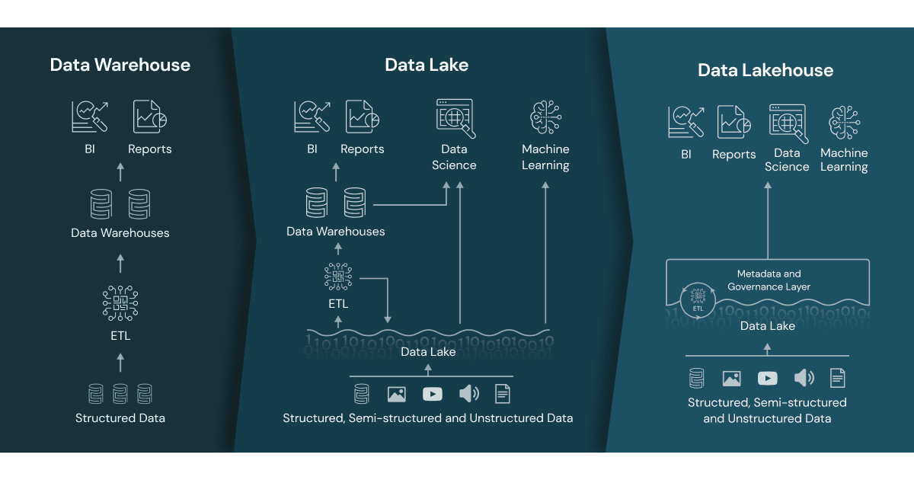
Tipos de integração de dados
Repositório de dados que reúne todos os dados da companhia de forma centralizada
Constituído por camadas para preparação e disponibilização de dados para diferentes finalidades
Dados não são orientados a transação e sim a consulta de grandes volumes
Podem ser constituídos por Data Lake, Data Warehouse ou Data Lakehouse
DADOS DE SISTEMAS TRANSACIONAIS
DADOS PARA ANALYTICS E CIÊNCIA DE DADOS
INTEGRAÇÃO ENTRE SISTEMAS TRANSACIONAIS
INTEGRAÇÃO ENTRE CAMADAS DO REPOSITÓRIO DE DADOS
INTEGRAÇÃO ENTRE SISTEMAS TRANSACIONAIS E REPOSITÓRIO DE DADOS

Slide 8
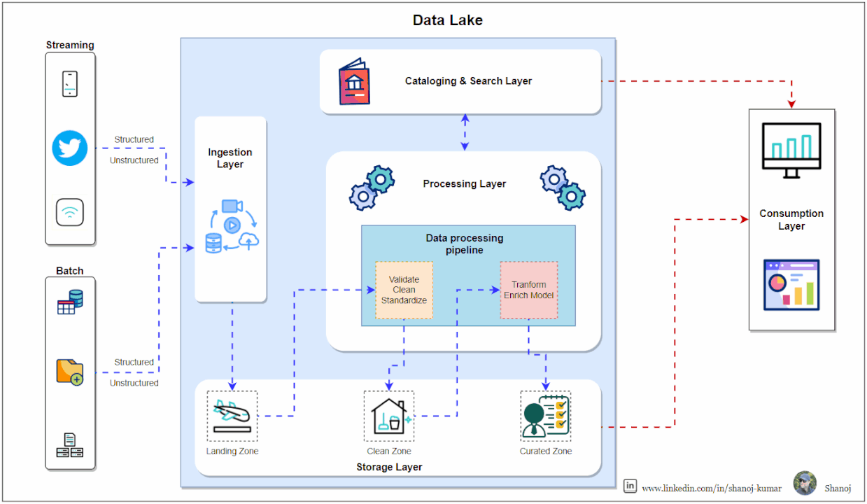
Tipos de integração de dados
Processamentos de dados devem ser garantidos para transitar o dados entre as camadas de um repositório de dados
Essa transação deve acontecer orientada à transação ou bloco bloco de dados por processos batch
Entre cada camada os dados passam por processos de consolidação, limpeza, consistência, controle de qualidade e orientação aos indicadores de negócio
DADOS DE SISTEMAS TRANSACIONAIS
DADOS PARA ANALYTICS E CIÊNCIA DE DADOS
INTEGRAÇÃO ENTRE SISTEMAS TRANSACIONAIS
INTEGRAÇÃO ENTRE CAMADAS DO REPOSITÓRIO DE DADOS
INTEGRAÇÃO ENTRE SISTEMAS TRANSACIONAIS E REPOSITÓRIO DE DADOS

Slide 9
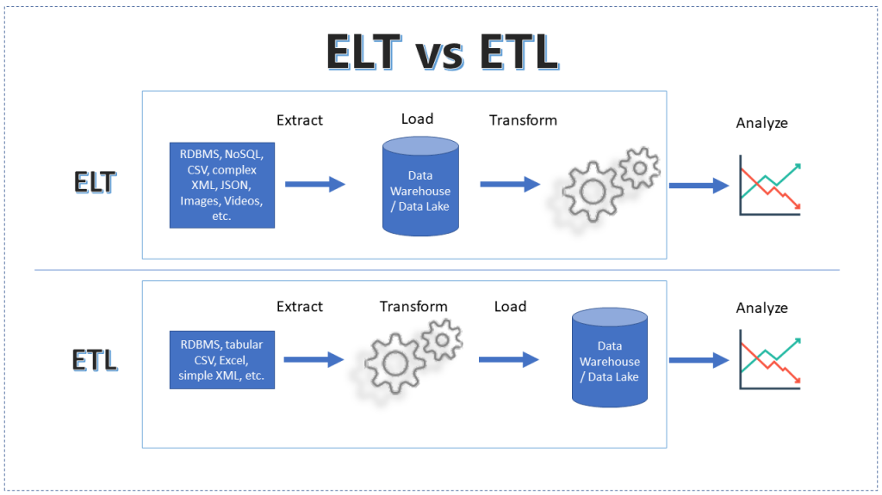
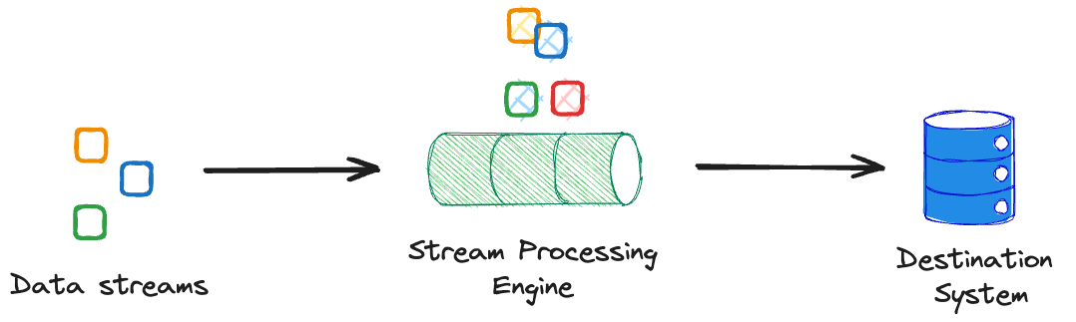
Tipos de integração de dados
Processamentos de dados para garantir que todas as informações que são geradas, alteradas ou inativadas nos sistemas transacionais são integradas nos repositórios de dados da plataforma
Os dados podem ser integrados via streaming (quase tempo real) ou via Batch (por operações agendadas ou programadas em função de outros eventos)
Carregamento de dados em Batch pode acontecer por ETL (Extract, Transform and Load) ou por ELT (Extract, Load and Transform)
DADOS DE SISTEMAS TRANSACIONAIS
DADOS PARA ANALYTICS E CIÊNCIA DE DADOS
INTEGRAÇÃO ENTRE SISTEMAS TRANSACIONAIS
INTEGRAÇÃO ENTRE CAMADAS DO REPOSITÓRIO DE DADOS
INTEGRAÇÃO ENTRE SISTEMAS TRANSACIONAIS E REPOSITÓRIO DE DADOS

Slide 10
O que vamos abordar neste tópico
Tipo de integração de dados
Soluções de publicação / subscrição de eventos
Soluções IoT

Slide 11
Soluções de Pub / Sub
Broker
Mensagem
Mensagem
Microserviço
Consumidor
Microserviço
Produtor
Tópico

Slide 12
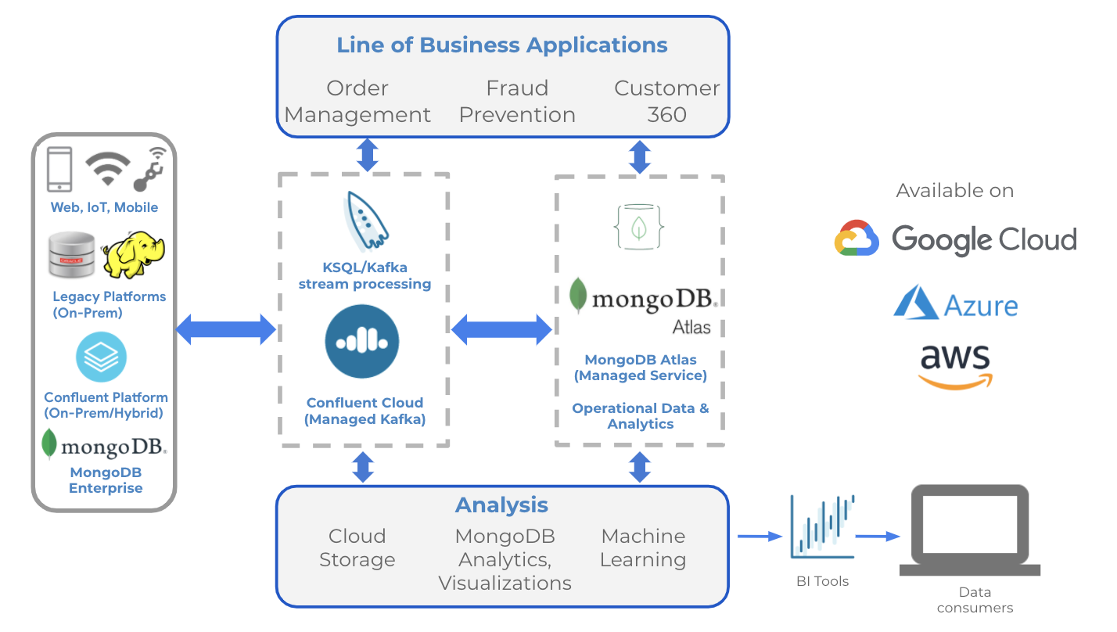
Soluções de Pub / Sub
Notes:
https://www.confluent.io/partner/mongodb/

Slide 13
O que vamos abordar neste tópico
Tipo de integração de dados
Soluções de publicação / subscrição de eventos
Soluções IoT

Slide 14
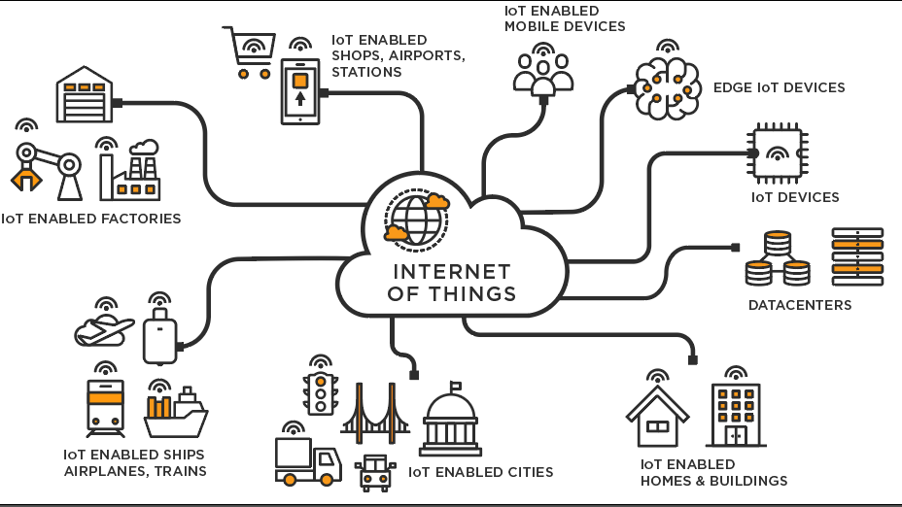
Soluções de IoT
Internet das coisas - IoT ("Internet of Things") - é uma metodologia para interligar uma ou várias rede de objetos na nossa vida cotidiana. O objetivo da Internet das Coisas é de interligar objetos, e trocar informações para cumprir tarefas para seus usuários de uma forma integrada.
Notes:
https://businesstech.bus.umich.edu/uncategorized/tech-101-internet-of-things/

Slide 15
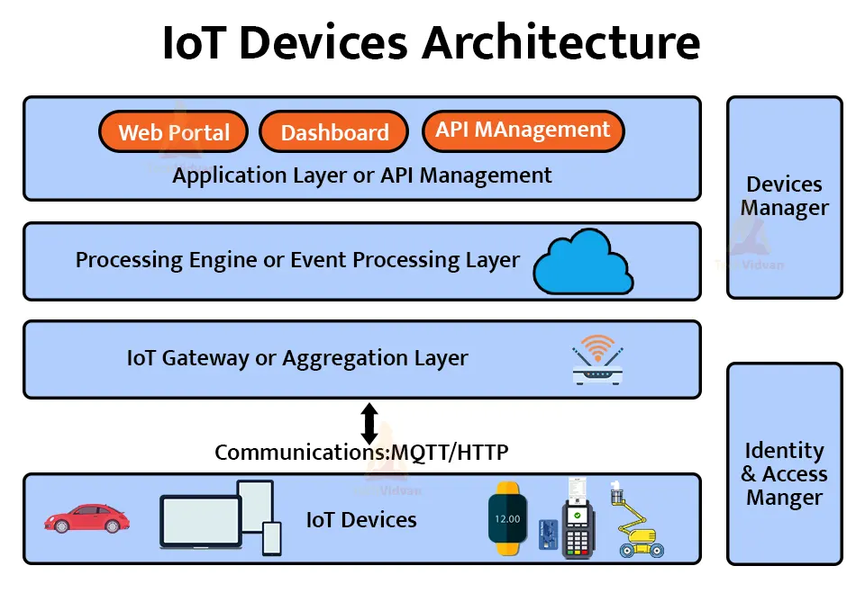
Soluções de IoT
Notes:
https://techvidvan.com/tutorials/architecture-of-iot/

